Slide 1



UBNND PHƯỜNG PHÙ LIỄN
TRƯỜNG TIỂU HỌC LÝ TỰ TRỌNG
Môn: Tin học 4
TÌM KIẾM THÔNG TIN TRÊN INTERNET
Giáo viên: Vũ Thị Ngọc

Slide 2
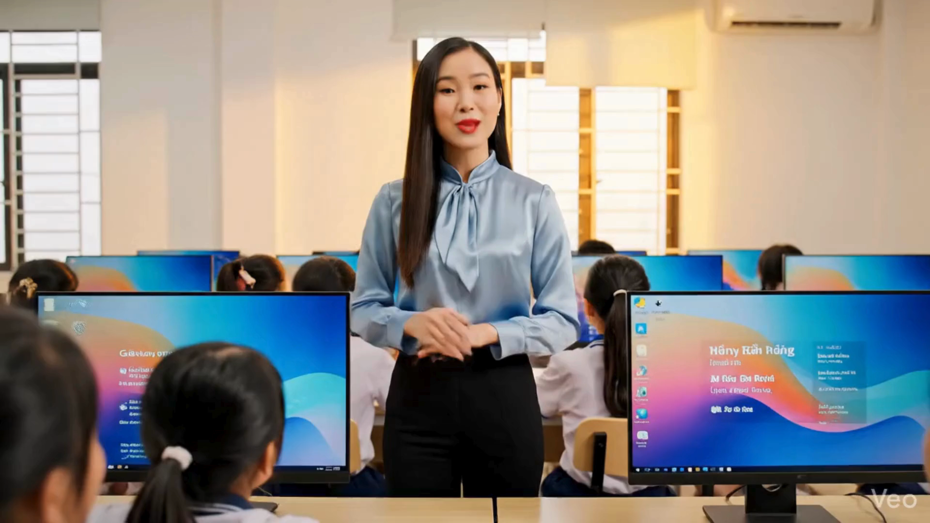

Slide 3



KHỞI ĐỘNG
Khoa: Hôm qua bố tớ vừa dạy cho tớ cách tìm kiếm thông tin trên Internet đấy. Chúng ta có thể tìm kiếm thông tin về các đời vua Hùng để hoàn thành bài tập nhóm môn Lịch sử và Địa lí.
Minh:Hay đấy! Cậu hướng dẫn cho tớ cách tìm kiếm thông tin được không?
Khoa: Trước tiên, cậu phải xác định được chủ đề mình định tìm kiếm, từ đó tìm các từ hoặc cụm từ liên quan đến thông tin tìm kiếm.
Câu hỏi: Theo em, bạn Khoa và bạn Minh đang cần tìm thông tin theo chủ đề gì? Với chủ đề đó, em hãy đưa ra các từ hoặc cụm từ gợi ý để các bạn tìm kiếm thông tin.

Slide 4



1. Tìm kiếm thông tin trên Internet
1
Tìm kiếm thông tin trên Internet
HOẠT ĐỘNG
Minh:Sau khi xác định từ hoặc cụm từ tìm kiếm chúng ta phải làm gì tiếp theo?
Khoa:Cậu truy cập vào trang web tìm kiếm bằng cách nháy đúp chuột vào biểu tượng trên màn hình nền, gõ google.com vào thanh địa chỉ. Sau đó gõ cụm từ đã xác định ở trên vào ô tìm kiếm trên trang Google rồi nhấn phím Enter. Ví dụ, tớ xác định cụm từ tìm kiếm là Các đời vua Hùng, tớ sẽ thực hiện như sau:

Slide 5
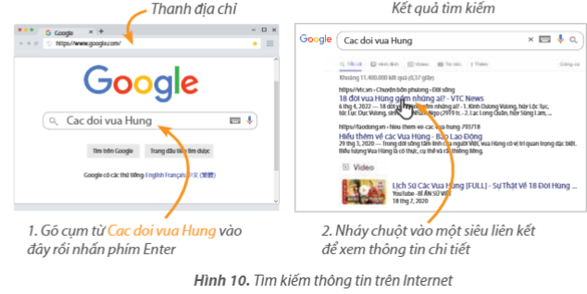
Câu hỏi: Bạn Khoa đã chỉ cho bạn Minh tìm thông tin trên Internet bằng cách truy cập vào trang web nào? Em hãy nhận xét kết quả tìm kiếm.

Slide 6


Ở Hoạt động trên, cụm từ Các đời vua Hùng là từ khoá. Từ khoá là từ hoặc cụm từ thể hiện nội dung thông tin chúng ta muốn tìm kiếm.
Bạn Khoa đã truy cập vào trang web google.com để tìm kiếm thông tin. google.com là địa chỉ của một máy tìm kiếm. Có rất nhiều máy tìm kiếm, ví dụ: google.com, bing.com, ask.com,... là các máy tìm kiếm được sử dụng phổ biến.Các bước cần thiết để tìm kiếm thông tin:
1. Xác định từ khoá cần tìm kiếm.
2. Mở trình duyệt và gõ địa chỉ của máy tìm kiếm.
3. Gõ từ khoá tìm kiếm vào ô tìm kiếm rồi nhấn phím Enter, trên trang web sẽ xuất hiện danh sách các siêu liên kết.
4. Nháy chuột vào một siêu liên kết trong danh sách để xem thông tin chi tiết.
.
.
.
Từ khoá là từ hoặc cụm từ thể hiện nội dung muốn tìm kiếm.

Slide 7

1. Nếu muốn tìm kiếm thông tin về Bảo tàng dân tộc học Việt Nam thì từ khoá nào là phù hợp nhất?
A. Bảo tàng
B. Bảo tàng dân tộc học Việt Nam.
B. Bảo tàng Việt Nam.
B. Các dân tộc ở Việt Nam.
2. Sắp xếp các bước theo đúng thứ tự để tìm kiếm thông tin.
a) Truy cập vào máy tìm kiếm.
b) Gõ từ khoá vào ô tìm kiếm.
c) Xác định từ khoá.
d) Nháy chuột vào một siêu liên kết để mở trang web xem thông tin chi tiết
a – c – b – d

Slide 8
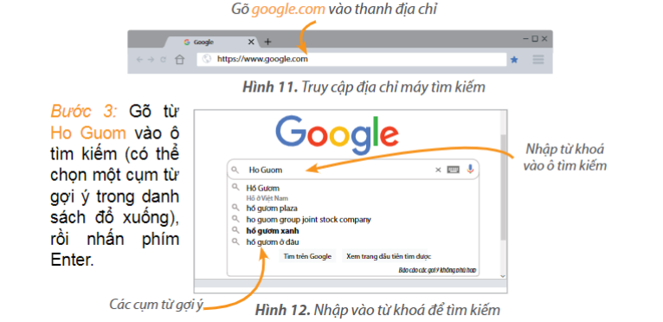
2. THỰC HÀNH TÌM THÔNG TIN TRÊN INTERNET
Nhiệm vụ : Sử dụng máy tìm kiếm để tìm kiếm các thông tin về Hồ Gươm.
Hướng dẫn: (Những hướng dẫn sau đây sử dụng máy tìm kiếm Google để minh hoạ)
Bước 1: Xác định từ khoá là Hồ Gươm.
Bước 2: Mở trình duyệt web và gõ địa chỉ máy tìm kiếm vào thanh địa chỉ:

Slide 9
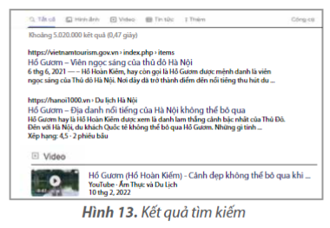
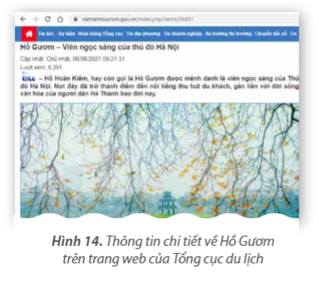
Bước 4: Kết quả tìm kiếm là danh sách các trang web có chứa từ khoá tìm kiếm. Em hãy quan sát trang thông tin kết quả.
Bước 5: Nháy chuột vào một siêu liên kết để mở trang web và xem thông tin chi tiết về Hồ Gươm.

Slide 10

LUYỆN TẬP
1. Các bạn chọn từ khoá cho chủ đề về vai trò của không khí đối với con người. Mỗi bạn lựa chọn từ khoá tìm kiếm khác nhau, theo em bạn nào sau đây chọn từ khoá phù hợp nhất?
A. Khoa: Không khí
B. An: Không khí và con người.
C. Minh: Vai trò của không khí đối với con người.
D. Hoa: Con người cần không khí không?
2. Thực hành tìm kiếm thông tin theo chủ đề tìm hiểu về Văn Miếu - Quốc Tử Giám theo các yêu cầu sau:
1) Xác định từ khoá.
2) Truy cập vào máy tìm kiếm và tìm kiếm thông tin.
3) Nhận xét về kết quả nhận được.

Slide 11


VẬN DỤNG
1. Em sẽ chọn từ khoá nào để tìm thông tin về danh lam thắng cảnh ở địa phương nơi em đang sống? Hãy thực hành tìm kiếm với từ khoá đó.
2. Hãy tìm kiếm một vài thông tin về một địa điểm em mong muốn được tới thăm và chia sẻ thông tin đó với bố mẹ, thầy cô giáo hoặc bạn bè.

Slide 12




L
L
LOVE
TẠM BIỆT VÀ HẸN GẶP LẠI
G
PIRCE
L
S
T
H
L

